Slide 1
color-suggester

Slide 2
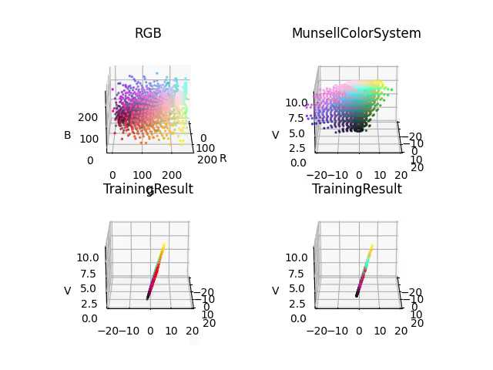
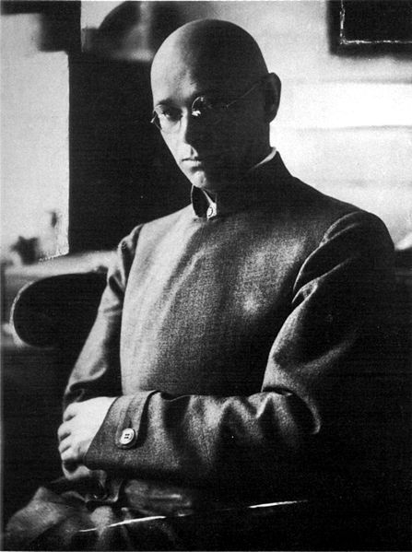
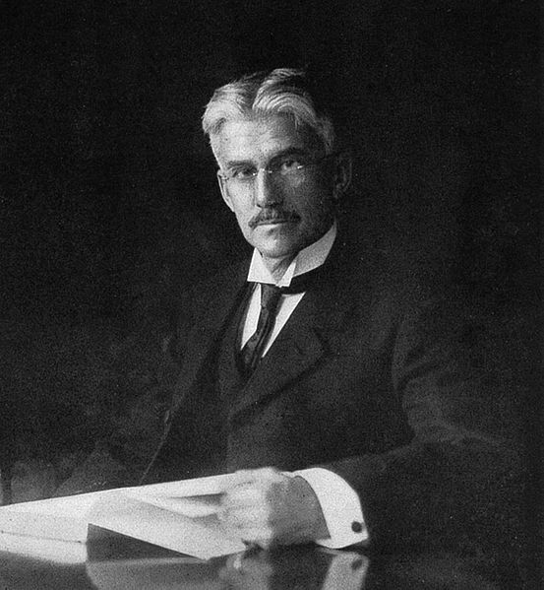
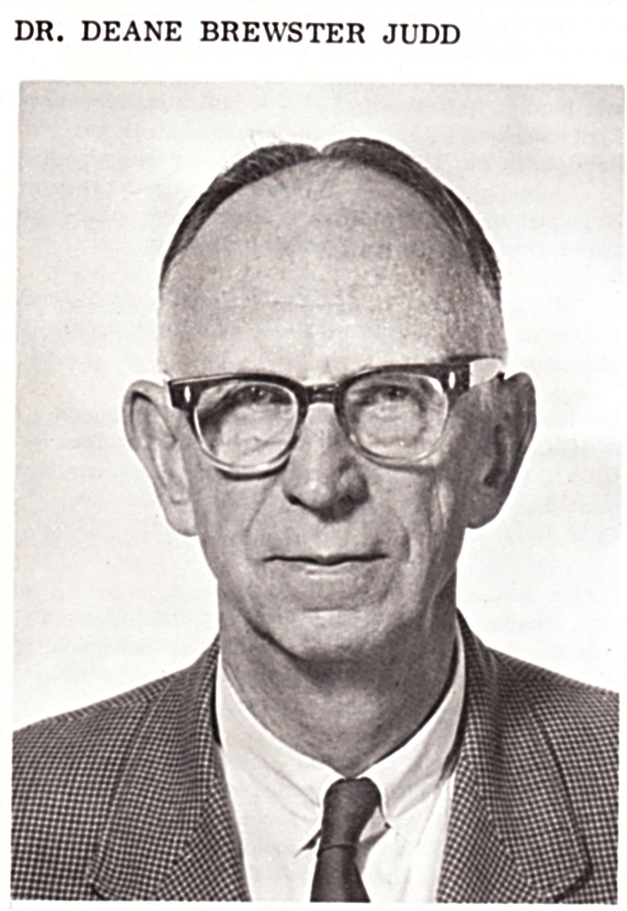
マンセル色立体とジャッドの色彩論
色を良い感じにする
Johannes Itten (1888-1967)
Albert Henry Munsell (1858-1918)
Deane Brewster Judd (1990-1972)
引用:копия из книги Bauhaus. Bauhaus archiv. 1919-1933. Magdalena Droste. Benedikt Taschen. 1990 ISBN 3-8228-0179-8
私が考えました

Slide 3
ニューラルネットワークで色空間を変換
Kerasを使用

Slide 4
実際に試してみる
今日の服はこれで選んできましたみたいなデモができたら面白い

Slide 5
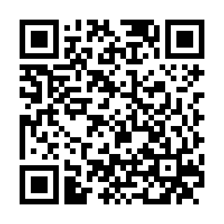
良かったら触ってみてください

